Slide 1


Slide 2
مبانی بینایی کامپیوتر
مدرس: محمدرضا محمدی
1398

Slide 3
ناحیه‏بندی تصویر

Slide 4
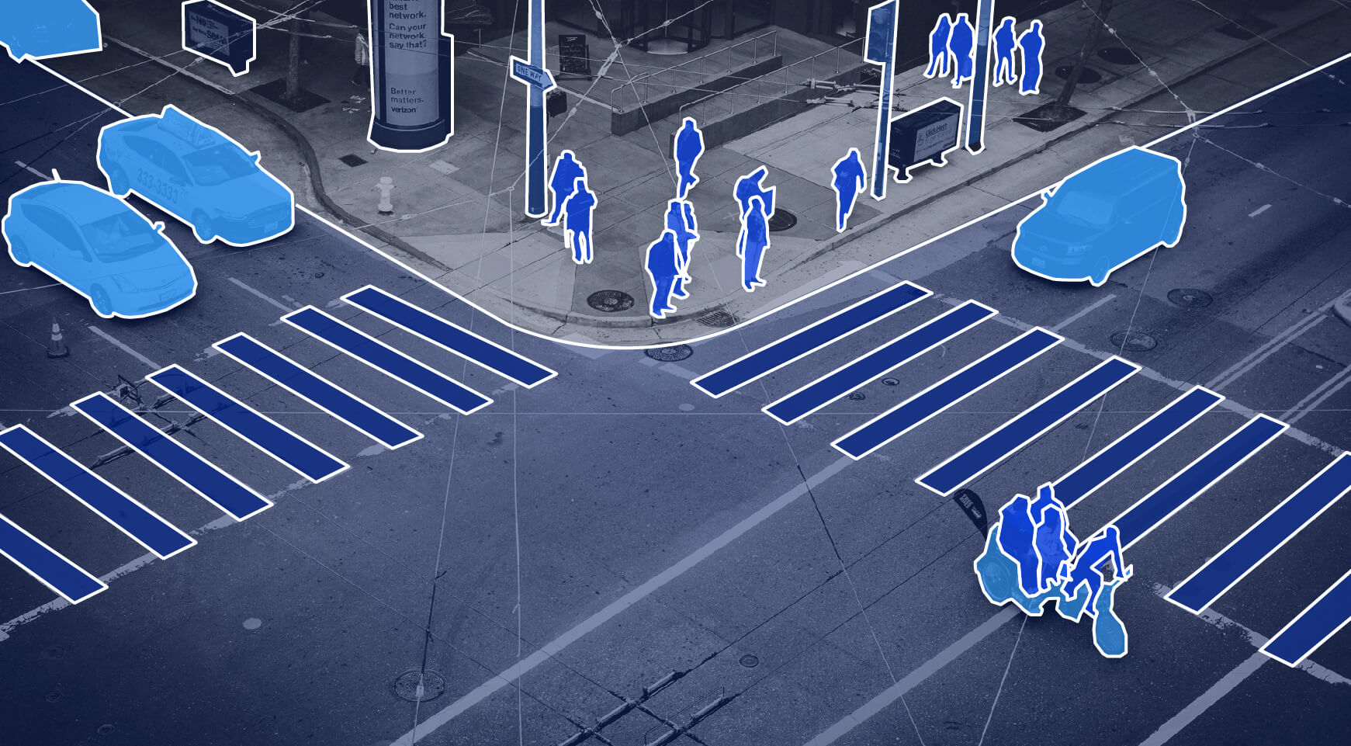
ناحیه‏بندی تصویر

Slide 5
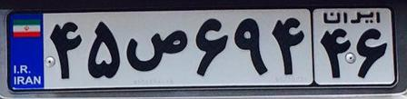
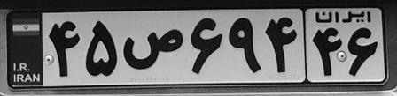

آستانه‏گذاری سطح خاکستری
ساده‏ترین راه برای استخراج ناحیه از تصویر استفاده از مقادیر سطح خاکستری است
پس از این عملگر نقطه‏ای، هر ناحیه به هم پیوسته یک ناحیه است

Slide 6
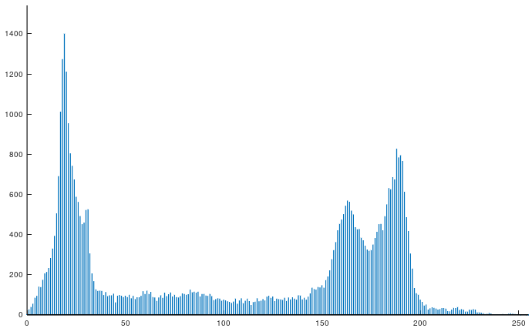
تعیین سطح آستانه
سطح آستانه بهینه چه عددی است؟
می‏توان با استفاده از دانش پیشین از یک عدد ثابت استفاده کرد
می‏توان از مشخصه‏های آماری مانند میانگین یا میانه سطوح خاکستری استفاده کرد
استفاده از هیستوگرام

Slide 7
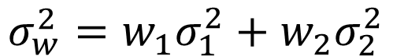
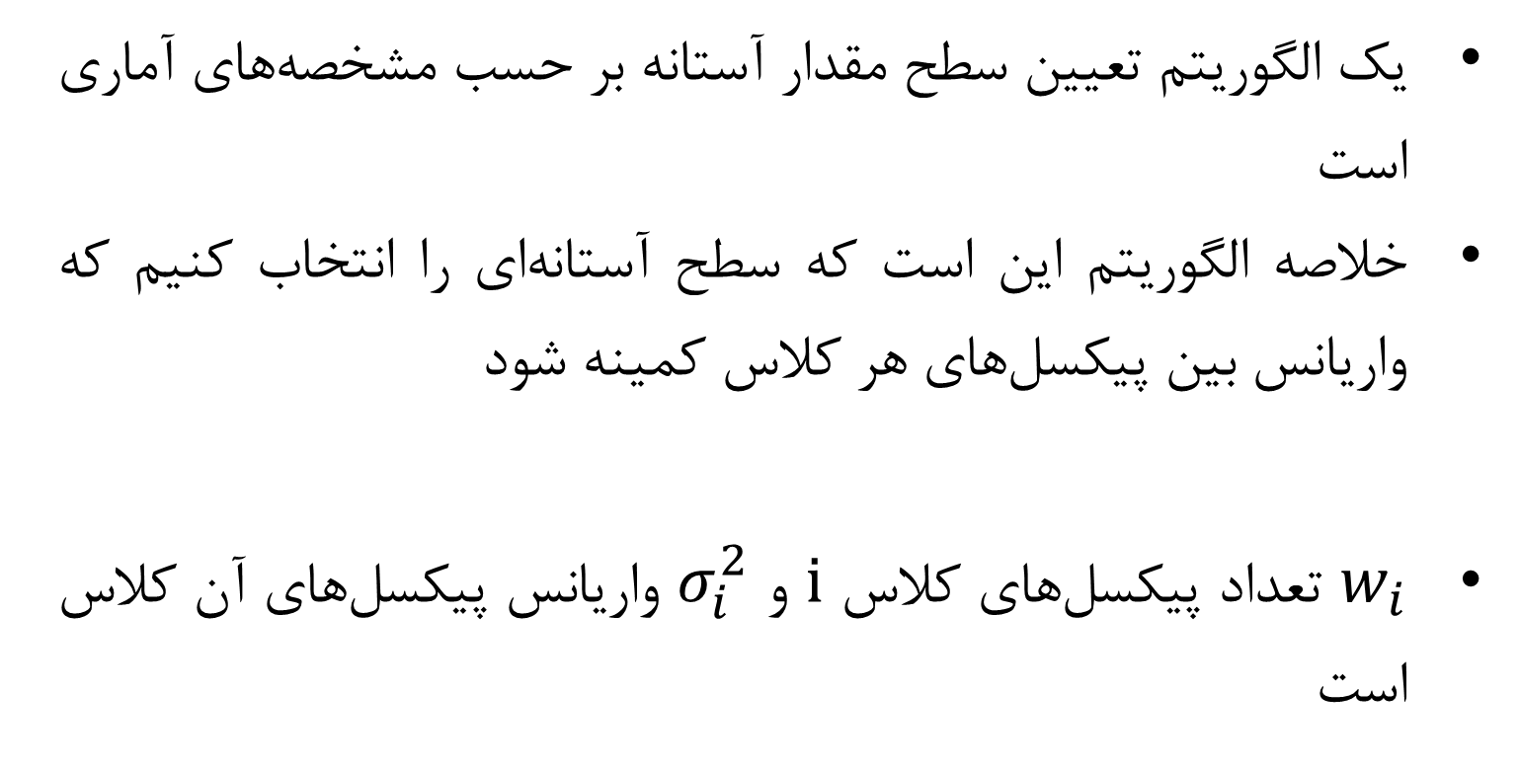
الگوریتم Otsu
یک الگوریتم تعیین سطح مقدار آستانه بر حسب مشخصه‏های آماری است
خلاصه الگوریتم این است که سطح آستانه‏ای را انتخاب کنیم که واریانس بین پیکسل‏های هر کلاس کمینه شود
$w_{i}$ تعداد پیکسل‏های کلاس $i$ و $σ_{i}^{2}$ واریانس پیکسل‏های آن کلاس است
$$σ_{w}^{2}=w_{1}σ_{1}^{2}+w_{2}σ_{2}^{2}$$

Slide 8
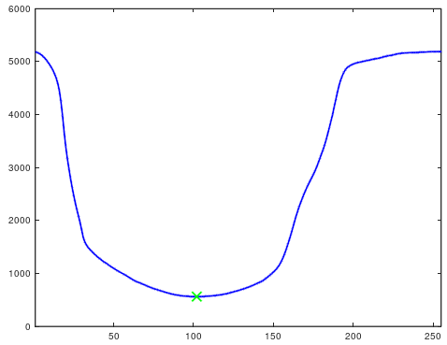
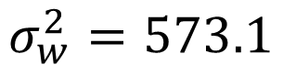
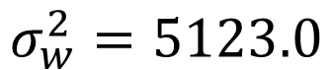
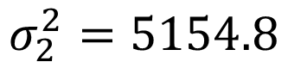
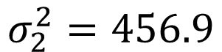
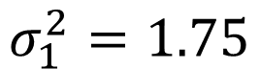
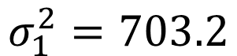
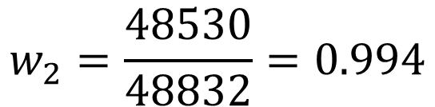
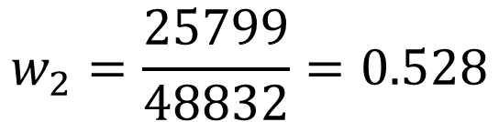
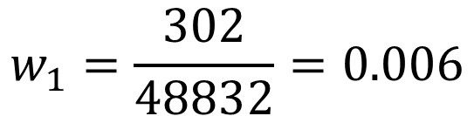
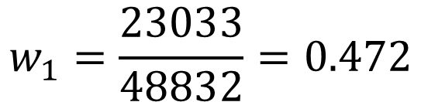
الگوریتم Otsu
برای یک تصویر 8 بیتی سطح آستانه یکی از 255 مقدار است
$$w_{1}=\frac{23033}{48832}=0.472$$
$$w_{1}=\frac{302}{48832}=0.006$$
$$w_{2}=\frac{25799}{48832}=0.528$$
$$w_{2}=\frac{48530}{48832}=0.994$$
$$σ_{1}^{2}=703.2$$
$$σ_{1}^{2}=1.75$$
$$σ_{2}^{2}=456.9$$
$$σ_{2}^{2}=5154.8$$
$$σ_{w}^{2}=573.1$$
$$σ_{w}^{2}=5123.0$$

Slide 9
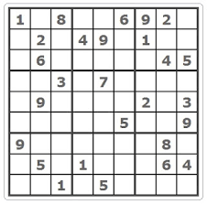
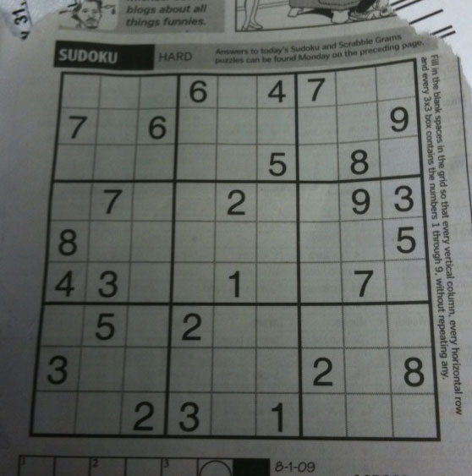
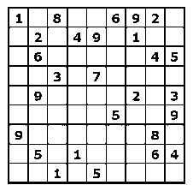

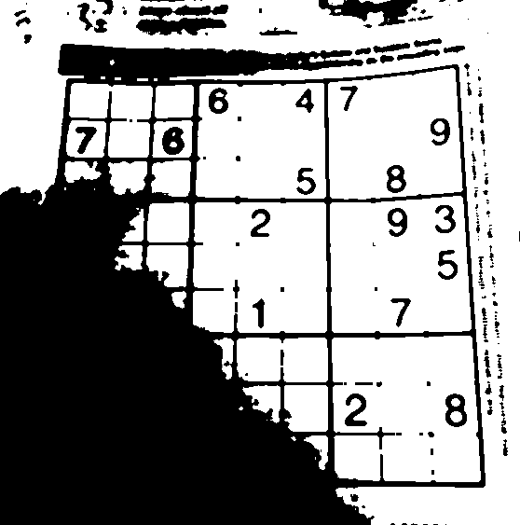
الگوریتم Otsu

Slide 10
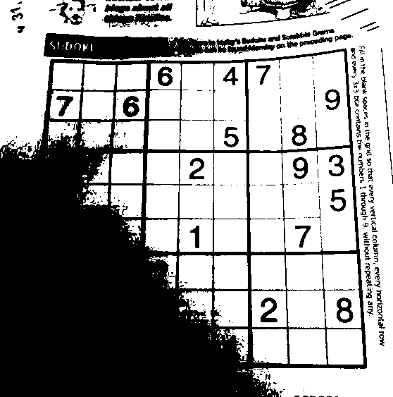
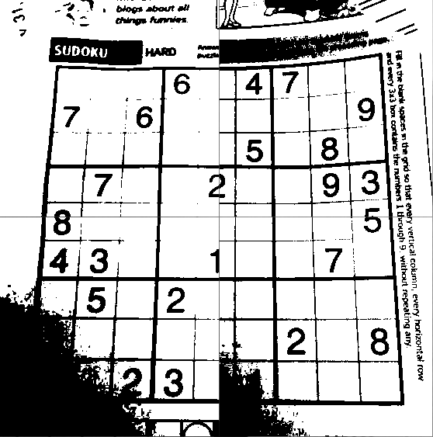
آستانه‏گذاری وفقی
به منظور رفع چالش قبل، مناسب است تا برای هر ناحیه از تصویر یک آستانه متناسب تعریف شود
در حالت حدی می‏توان برای هر پیکسل یک آستانه تعریف کرد
البته این محاسبات پیچیده برای هر پیکسل هزینه‏بر است
می‏توان میانگین پیکسل‏های اطراف هر ناحیه را به عنوان معیاری برای مقدار آستانه محاسبه کرد
این ایده در تابع cv::adaptiveThreshold پیاده‏سازی شده است

Slide 11
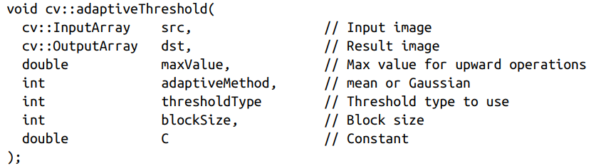
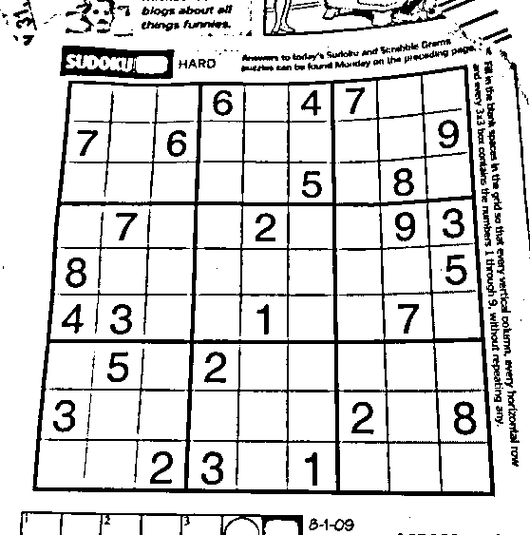
آستانه‏گذاری وفقی

Slide 12
استخراج ناحیه‏ها
با استفاده از روش‏های ذکر شده، یک تصویر دوسطحی بدست می‏آید
حال باید پیسکل‏های مربوط به هر ناحیه را مشخص کنیم
0 | 0 | 0 | 1 | 1 | 0 | 0 | 0
0 | 0 | 1 | 1 | 1 | 1 | 0 | 0
0 | 0 | 0 | 1 | 0 | 1 | 0 | 0
0 | 1 | 0 | 0 | 0 | 0 | 0 | 1
1 | 1 | 0 | 0 | 0 | 1 | 1 | 1
1 | 1 | 0 | 0 | 1 | 1 | 0 | 0
1 | 0 | 0 | 0 | 0 | 0 | 1 | 1
0 | 0 | 0 | 0 | 0 | 0 | 1 | 0
0 | 0 | 0 | 1 | 1 | 0 | 0 | 0
0 | 0 | 1 | 1 | 1 | 1 | 0 | 0
0 | 0 | 0 | 1 | 0 | 1 | 0 | 0
0 | 2 | 0 | 0 | 0 | 0 | 0 | 3
2 | 2 | 0 | 0 | 0 | 3 | 3 | 3
2 | 2 | 0 | 0 | 3 | 3 | 0 | 0
2 | 0 | 0 | 0 | 0 | 0 | 3 | 3
0 | 0 | 0 | 0 | 0 | 0 | 3 | 0

Slide 13
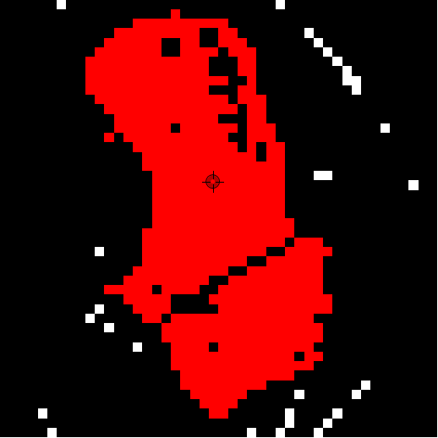


اتصال پیکسل‏ها
کدام پیکسل‏ها به هم متصل هستند؟
 | x
 | x
8-connectivity
4-connectivity

Slide 14
اتصال پیکسل‏ها

Slide 15
برچسب‏گذاری اجزاء متصل
چگونه اجزاء متصل در تصویر باینری را مشخص کنیم؟
الگوریتم یک جزء در هر زمان
در این الگوریتم برای استخراج اجزاء، از پیکسل نخست تصویر شروع می‏کنیم و به هر پیکسل که رسیدیم پیکسل‏های متصل به آن را محاسبه می‏کنیم
سپس، این روند برای پیکسل‏های بعدی که هنوز برچسب نخورده‏اند تکرار می‏شود

Slide 16
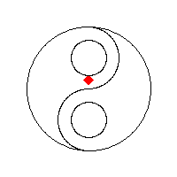
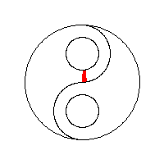
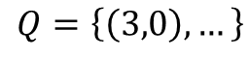
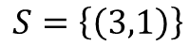
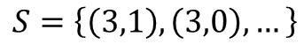
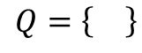
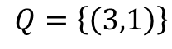
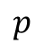
استخراج یک ناحیه متصل
// Finding the connected component containing an object pixel p
Initialize
Create a result set S that contains only p
Create a Visited flag at each pixel, and set it to be False except for p
Initialize a queue (or stack) Q that contains only p.
Repeat until Q is empty:
Pop a pixel x from Q.
For each unvisited object pixel y connected to x, add y to S, set its flag to be visited, and push y to Q.
Output S
$$p$$
$$S=\left\{\left(3,1\right),\left(3,0\right),…\right\}$$
$$S=\left\{\left(3,1\right)\right\}$$
$$Q=\left\{\right\}$$
$$Q=\left\{\left(3,1\right)\right\}$$
$$Q=\left\{\left(3,0\right),…\right\}$$

Slide 17
الگوریتم یک جزء در هر زمان
از پیکسل نخست تصویر شروع می‏کنیم و به هر پیکسل که رسیدیم پیکسل‏های متصل به آن را محاسبه می‏کنیم
سپس، این روند برای پیکسل‏های بعدی که هنوز برچسب نخورده‏اند تکرار می‏شود

Slide 18
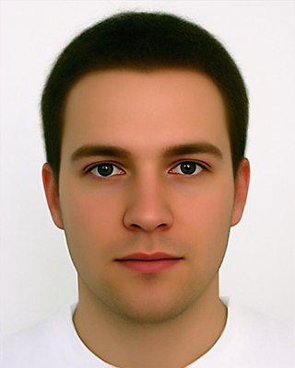
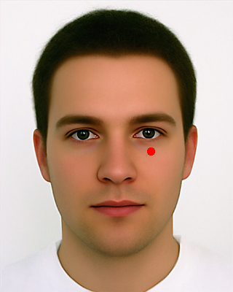
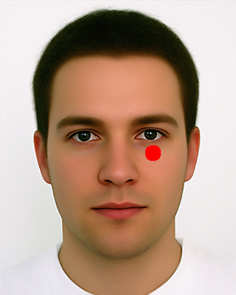
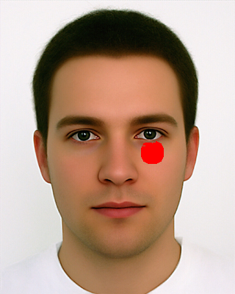
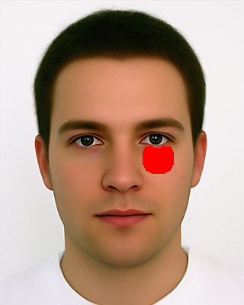
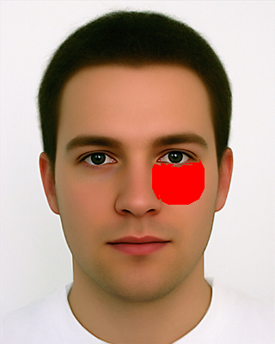
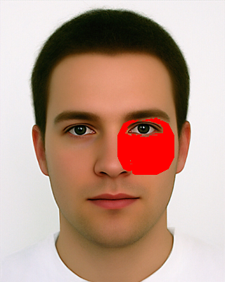
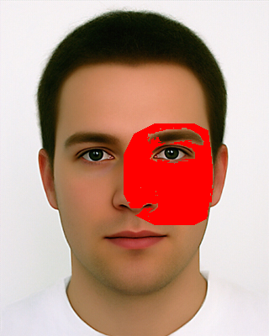
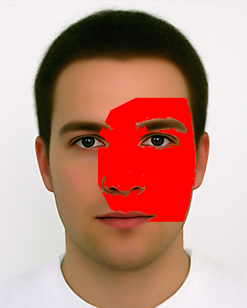
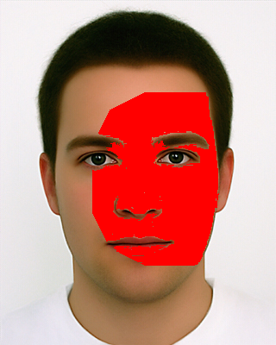
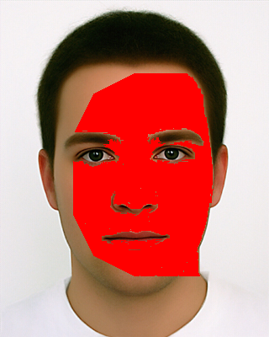
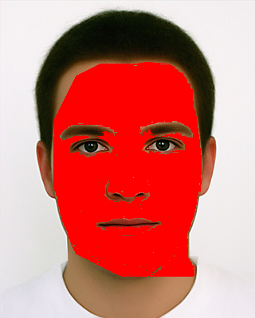
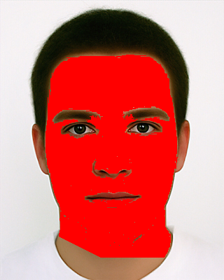
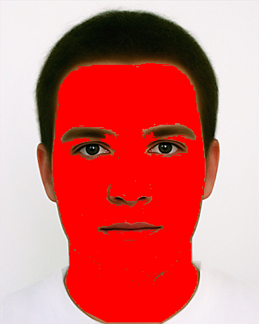
رشد ناحیه
هدف از این الگوریتم استخراج ناحیه مربوط به یک شیئ در تصویر است که یک نقطه از آن را می‏دانیم
به نقطه اولیه بذر یا seed گفته می‏شود

Slide 19
رشد ناحیه
الگوریتم رشد ناحیه مشابه با استخراج یک جزء متصل در تصویر باینری است
تفاوت با تصویر باینری آن است که مقادیر پیکسل‏ها باینری نیستند و حتی می‏توانند رنگی باشند
در پیاده‏سازی، تفاوت اصلی در این است که پیکسل‏های همسایه به چه شرطی به ناحیه اضافه شوند؟
باید محتوای مشابهی داشته باشد که معادل با اختلاف کم است
اختلاف با چه معیاری سنجیده شود؟

Slide 20
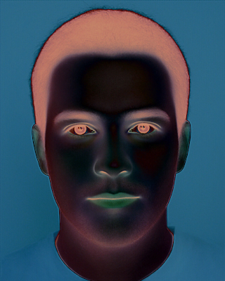
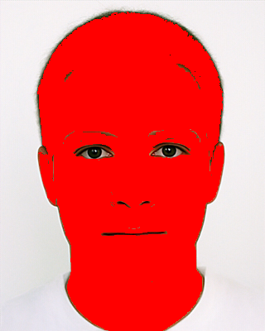



معیار اختلاف برای رشد ناحیه
می‏توان رنگ پیکسل مورد نظر را با رنگ پیکسل بذر مقایسه کرد و اگر اختلاف آنها از حدی کمتر بود به ناحیه اضافه شوند
این روش معادل با این است که ابتدا تصویر را بر اساس اختلاف با رنگ مورد نظر باینری کرده و سپس ناحیه متصل به این پیکسل را استخراج کنیم
می‏توان مقایسه را بجای پیکسل بذر با پیکسل‏های مجاور انجام داد
به این حالت رشد محلی (در برابر رشد سراسری) گفته می‏شود
این روش برای حالت‏هایی که مرز ضعیف وجود دارد دچار نشت می‏شود

Slide 21
کانتور فعال
در روش‏های ذکر شده تنها از رنگ و مجاورت برای ناحیه‏بندی استفاده شده است
با این وجود، شکل مرز یا کانتور ناحیه‏ها نیز دارای اهمیت است
هدف از کانتور فعال بدست آوردن مرزی برای ناحیه مورد نظر است که هم از لحاظ رنگی همگن باشد و هم دارای مرز همواری باشد
نام‏های دیگر این الگوریتم عبارتند از Snake، String، Balloon

Slide 22




کانتور فعال
با یک کانتور اولیه شروع می‏شود و سپس آن را تکامل می‏دهد تا به مشخصه‏های مهمی از تصویر مانند لبه‏ها برسد

Slide 23
کانتور فعال
مقداردهی اولیه
می‏تواند توسط کاربر یا به صورت خودکار مشخص شود
مشخصه‏های کانتور (انرژی داخلی)
پیوستگی، همواری، و ...
مشخصه‏های تصویر (انرژی خارجی یا انرژی تصویر)
سطوح روشنایی، لبه‏ها، گوشه‏ها، و ...

Slide 24



کانتور فعال
چارچوب کانتور فعال بر اساس پیدا کردن کانتوری است که یک تابع انرژی را بهینه نماید
یک کانتور پارامتری به صورت زیر تعریف می‏شود:
که معمولا $s∈\left[0,1\right]$ تعریف می‏شود
رابطه پارامتری یک دایره؟
$$v\left(s\right)=\left(x\left(s\right),y\left(s\right)\right)$$
$$v\left(s\right)=\left(r cos\left(2πs\right),r sin\left(2πs\right)\right)$$

Slide 25

کانتور فعال
به طور معمول کانتور با تعداد گسسته‏ای نقطه مشخص می‏شود
هر نقطه به یکی از نقاط همسایگی خود جابجا می‏شود که از لحاظ انرژی کانتور مناسب‏تر باشد

Slide 26

تابع انرژی کانتور
تابع انرژی معمولا از جمع دو انرژی بدست می‏آید:
انرژی داخلی
انرژی خارجی یا انرژی تصویر
$$E\left(v\left(s\right)\right)=E_{int}\left(v\left(s\right)\right)+E_{img}\left(v\left(s\right)\right)$$
$$E=\int_{0}^{1}{E\left(v\left(s\right)\right)ds}$$

Slide 27



انرژی داخلی
متداول‏ترین انرژی‏های داخلی عبارتند از پیوستگی و همواری
انرژی پیوستگی یک کانتور:
انرژی همواری یک کانتور:
$$E_{cont}\left(v\left(s\right)\right)=\frac{1}{2}{\left\|v_{s}\left(s\right)\right\|}^{2}=\frac{1}{2}{\left\|\frac{d}{ds}v\left(s\right)\right\|}^{2}$$
$$E_{curv}\left(v\left(s\right)\right)=\frac{1}{2}{\left\|v_{ss}\left(s\right)\right\|}^{2}=\frac{1}{2}{\left\|\frac{d^{2}}{ds^{2}}v\left(s\right)\right\|}^{2}$$
$$E_{int}\left(v\left(s\right)\right)=\frac{1}{2}α\left(s\right){\left\|v_{s}\left(s\right)\right\|}^{2}+\frac{1}{2}β\left(s\right){\left\|v_{ss}\left(s\right)\right\|}^{2}$$

Slide 28





انرژی داخلی گسسته
$$E_{int}\left(v\left(s\right)\right)=\frac{1}{2}α\left(s\right){\left\|v_{s}\left(s\right)\right\|}^{2}+\frac{1}{2}β\left(s\right){\left\|v_{ss}\left(s\right)\right\|}^{2}$$
$$v_{s}\left(s\right)≈v_{i+1}−v_{i}$$
$$v_{ss}\left(s\right)≈v_{i+1}−2v_{i}+v_{i−1}$$
$$E_{int}≈\frac{1}{2}\sum_{i=0}^{N−1}{α{\left\|v_{i+1}−v_{i}\right\|}^{2}+β{\left\|v_{i+1}−2v_{i}+v_{i−1}\right\|}^{2}}$$

Slide 29


انرژی پیوستگی گسسته
انرژی پیوستگی کانتور در چه حالتی بهینه است؟
به منظور نرمالیزه کردن این تابع انرژی می‏توان از تابع زیر استفاده کرد
$$E_{cont}≈\frac{1}{2}\sum_{i=0}^{N−1}{\left[{\left(x_{i+1}−x_{i}\right)}^{2}+{\left(y_{i+1}−y_{i}\right)}^{2}\right]}$$
$$E_{cont}≈\frac{1}{2N\overline{d^{2}}}\sum_{i=0}^{N−1}{\left[{\left(x_{i+1}−x_{i}\right)}^{2}+{\left(y_{i+1}−y_{i}\right)}^{2}\right]}$$

Slide 30









انرژی پیوستگی گسسته
$$E_{cont}≈\frac{1}{2N\overline{d^{2}}}\sum_{i=0}^{N−1}{\left[{\left(x_{i+1}−x_{i}\right)}^{2}+{\left(y_{i+1}−y_{i}\right)}^{2}\right]}$$
$$1$$
$$1$$
$$1$$
$$1.3$$

Slide 31







انرژی همواری گسسته
انرژی همواری کانتور در چه حالتی بهینه است؟
$$E_{curv}≈\frac{1}{2}\sum_{i=0}^{N−1}{{\left\|v_{i+1}−2v_{i}+v_{i−1}\right\|}^{2}}$$
(2,5)
(2,2)
(3,1)
(1,1)
(3,1)
(1,1)
$$1$$
$$1.1$$
$$1.5$$
$$1.3$$
$$\left(3−2\left(2\right)+1\right)2+\left(1−2\left(5\right)+1\right)2$$
$$\left(3−2\left(2\right)+1\right)2+\left(1−2\left(2\right)+1\right)2$$
$$=\left(−8\right)2=64$$
$$=\left(−2\right)2=4$$

Slide 32

انرژی‏های داخلی خاص منظوره
می‏توان با استفاده از دانش پیشینی که راجع به شیئ مورد نظر وجود دارد، تابع انرژی متناسبی تعریف کرد
به طور نمونه، اگر می‏خواهیم مرز هواپیما را استخراج کنیم می‏توانیم مشابهت با مرز زیر را محاسبه کنیم

Slide 33

انرژی تصویر
تابع انرژی تصویر باید به گونه‏ای تعریف شود که کانتور را به سمت دلخواه حرکت دهد
به طور نمونه، تابع انرژی می‏تواند به صورتی تعریف شود که در یک سطح خاکستری خاص مینیمم شود
$$E_{img}=w\left|I\left(x,y\right)−I_{desired}\right|$$

Slide 34



انرژی لبه
یکی از متداول‏ترین توابع انرژی تصویر به صورتی تعریف می‏شود که اگر کانتور بر روی لبه‏های تصویر قرار گرفت بهینه باشد
استفاده از گرادیان
استفاده از لاپلاسین
در هر دو حالت می‏توان ابتدا تصویر را با فیلتر گاوسی هموار کرد
$$E_{edge}=−{\left\|∇I\left(x,y\right)\right\|}^{2}$$
$$E_{edge}=−{\left|∇^{2}I\left(x,y\right)\right|}^{2}$$
$$E_{edge}=−{\left|G_{σ}∗∇^{2}I\left(x,y\right)\right|}^{2}$$

Slide 35
تکامل کانتور
یافتن کانتور بهینه معادل با بهینه‏سازی تابع انرژی است که در اسلایدهای قبل تعریف شده است
تابع انرژی به گونه‏ای نیست که مقدار کانتور بهینه را بتوان با حل یک معادله ساده بدست آورد
به طور معمول، برای بدست آوردن کانتور بهینه از روش کاهش گرادیان استفاده می‏شود
به عبارت دیگر، در هر تکرار کانتور در جهتی حرکت می‏کند که منجر به انرژی کمتری شود

